Slide 1
worldbibleplans.com/languages/lithuanian/index.html
Žingsnis po žingsnio instrukcijos

Slide 2
Kaip krikščionis, ar kada nors perskaitėte visą Bibliją?
Kodėlgi ne?
Ne
Ar manote, kad krikščionims svarbu perskaityti visą Bibliją?
Ne
Taip
Ar tai buvo naudinga jūsų gyvenimui?
Taip
Ar naudojote skaitymo planą?
Taip
Ne
Taip
Ne
Tai per nuobodu?
Kas trukdo jums skaityti visą Bibliją?
Tai per daug bauginanti? Tai didelė, sunkiai skaitoma knyga?
Kodėlgi ne? Ar paprastas skaitymo planas būtų padėjęs pridėti naudos?
Ar skaitymo planas padarė užduotį lengviau valdomą?
Ar pagal užsakymą parengtas skaitymo planas būtų padaręs užduotį lengviau valdomą?
Ne
Taip
Tai užima per daug laiko?
Plans including scriptures are too expensive?
Taip
Taip
Taip
Taip
Ne
Taip
WBP teikia Nemokamus planus su keliomis temomis, tokiomis kaip chronologinė, M'Cheyne ir kt., kad suteiktų šiek tiek įvairovės
WBP turi Nemokamus Biblijos skaitymo planus, kurie palaiko bet kokį laiko įsipareigojimą nuo 5 minučių iki 60 minučių per dieną arba bet kokį dienų skaičių per savaitę.
WBP teikia Nemokamus lengvai skaitomų vertimų planus. Net didžiausios užduotys tampa įveikiamos, kai jos suskaidomos į mažus, lengvai valdomus žingsnius.
WBP tikime, kad Biblijos skaitymas suteikia didžiulę naudą visų mūsų gyvenimui.
Kokį planą naudojote? WBP turi didžiulę pasirinkimą.
Išbandykite Nemokama planą WBP
Jei bandėte ir nepavyko skaityti Biblijos, apsilankykite pas mus https://worldbibleplans.com/languages/lithuanian/index.html ir sukurkite Nemokama Biblijos skaitymo planą. Pasirinkite iš įvairių kalbų, vertimų, laiko įsipareigojimų, temų ir el. knygų formatų. Tai taip paprasta. Sukurkite planą, WBP jį sukuria, ir per mažiau nei 1 dieną gausite nuorodą, kad galėtumėte atsisiųsti savo pasirinktinį Nemokama Biblijos skaitymo planą su Raštais arba be jų. Ar minėjome, kad viskas Nemokamal!

Slide 3
Sveiki atvykę į Pasaulinius Biblijos planus
Paprasta sekti žingsnis po žingsnio instrukcijas skaidrėmis, kad sukurtumėte savo individualų Biblijos skaitymo planą.

Slide 4
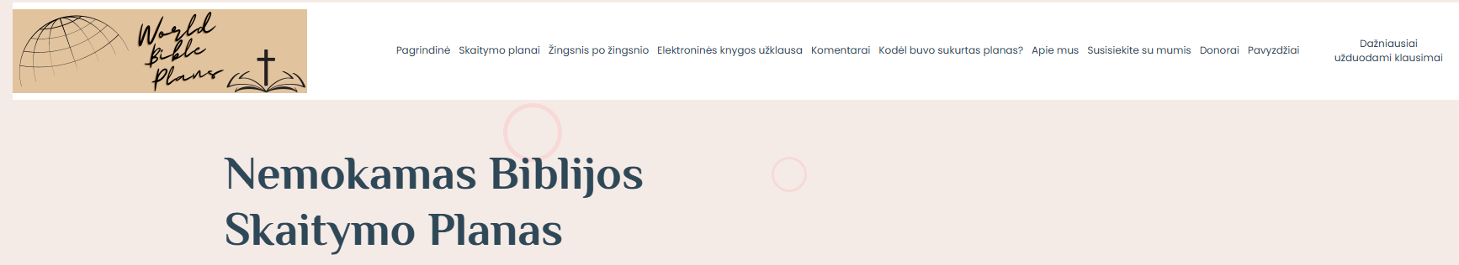
Eikite į elektroninės knygos užklausos puslapį

Slide 5
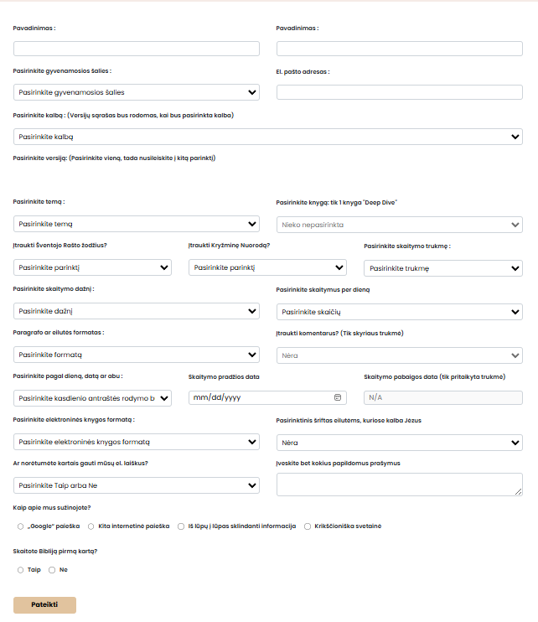
Tai yra prašymo forma – ją išskaidysime žemiau pateiktose skaidrėse

Slide 6
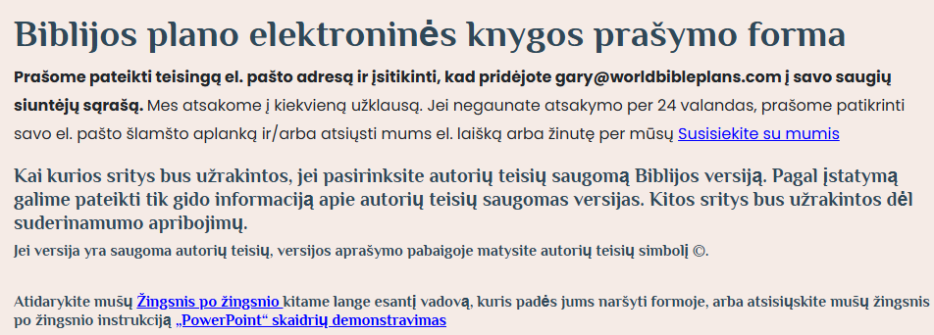
Formos mechanika
Svarbu, kad formą užpildytumėte iš kairės į dešinę ir iš viršaus į apačią
  Jei užpildysite formos skyrių ir pakeisite jau pasirinktą lauką, visi pasirinkimai grįš į numatytąjį ir prarasite pasirinktus pasirinkimus.
    Pavyzdžiui, jei pasirinksite versiją ir užpildysite likusią formą, o tada grįšite ir pakeisite versiją, turėsite vėl užpildyti visus vėlesnius laukus

Slide 7
Loginės formos taisyklės
Priklausomai nuo jūsų pasirinkimų, tam tikri pasirinkimai taps neprieinami
  Kartais visą išskleidžiamą meniu
  Kartais tik pasirinkimus iš išskleidžiamojo meniu
    Pavyzdžiui: jei pasirenkate versiją, kuri yra saugoma autorių teisių, mes negalime pateikti raštų, tik vadovą.
      Pasirinkta knyga bus užrakinta
      Įtraukti Šventraščius bus užrakinti
        Ne. Tik gidas bus numatytasis
      Kryžminės nuorodos bus užrakintos
      Pasirinkta pastraipa/eilutė bus užrakinta
      Pasirinktas elektroninės knygos formatas bus užrakintas
        PDF diagrama bus numatytoji
      Pasirenkamas šriftas eilutėms, kuriose kalba Jėzus, bus užrakintas

Slide 8
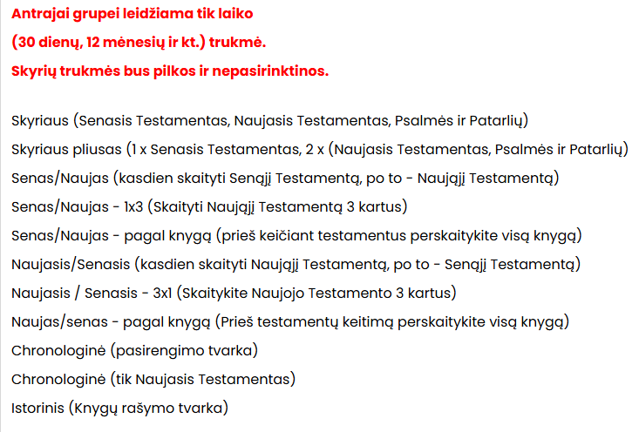
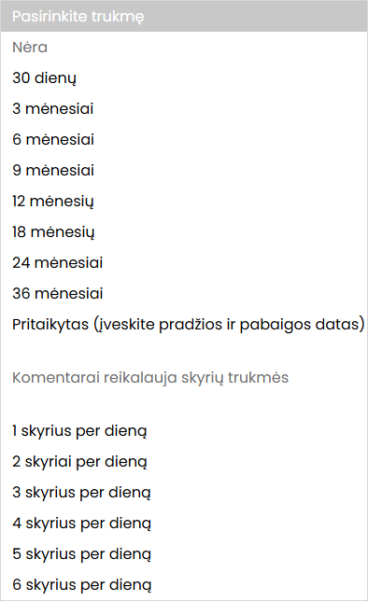
Formos loginės taisyklės tęsėsi
Kitas pavyzdys: jei pasirenkate temą iš antros grupės...
Skyrių trukmės trukmė Duration išskleidžiamajame meniu bus pilka ir nepasirenkama.
Komentarai bus užrakinti

Slide 9
Formos loginės taisyklės tęsėsi
Kartais keli pasirinkimai lemia, ar kitas pasirinkimas yra užrakintas
  Kad komentaras būtų pasirenkamas:
    Versija negali būti saugoma autorių teisėmis
    Tema turi būti pirmoje temų grupėje
    Trukmė turi būti skyriaus trukmė
  Kad būtų galima pasirinkti pasirinktą pastraipos ar eilutės formatą:
    Versija negali būti saugoma autorių teisėmis
    Įtraukti Šventąjį Raštą turi būti Taip
    Įtraukti kryžmines nuorodas reikia praleisti arba pasirinkti jokias kryžmines nuorodas

Slide 10
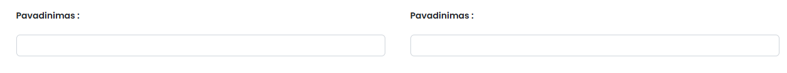
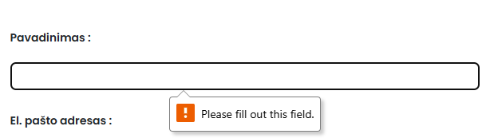
Pasakyk, kas esi
Šie laukai yra privalomi
  Bet kuris privalomas laukas, kuris nėra užpildytas / pasirinktas, sukels klaidą, kai pateiksite, ir turėsite užpildyti lauką

Slide 11
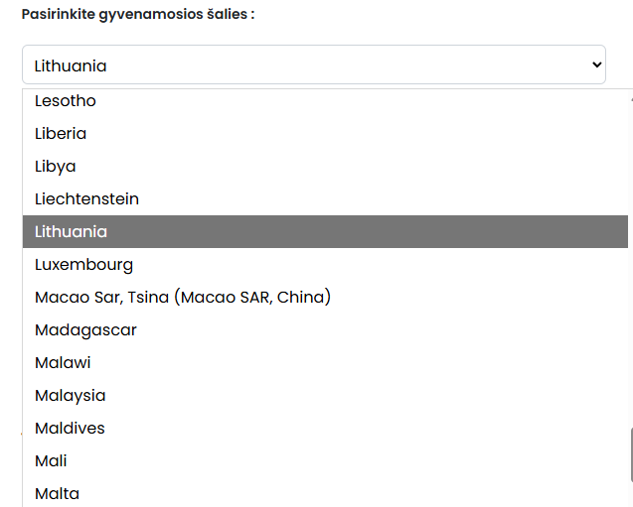
Pasirinkite savo gyvenamąją šalį iš išskleidžiamojo sąrašo
Spustelėkite išskleidžiamąjį meniu, kad pamatytumėte gyvenamosios vietos sąrašą
  Slinkite iki pasirinktos gyvenamosios šalies arba
  Pradėkite rašyti, kad greičiau rastumėte norimą gyvenamąją šalį
  Spustelėkite pasirinktą gyvenamąją šalį
    Lietuva šiame pavyzdyje

Slide 12
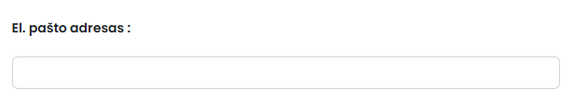
Įveskite savo el. pašto adresą
Mums reikia jūsų el. pašto adreso, kad atsiųstume skaitymo planą arba nuorodos atsisiųsti jūsų individualiai parengtą Biblijos skaitymo planą. Jei neprašysite to nedaryti, kai pateiksite prašymą, WBP retkarčiais atsiųs el. laiškus su naujienomis, naujais vertimais ir planais
Mes niekada nesidalinsime jūsų el. pašto adresu su niekuo dėl jokios priežasties

Slide 13
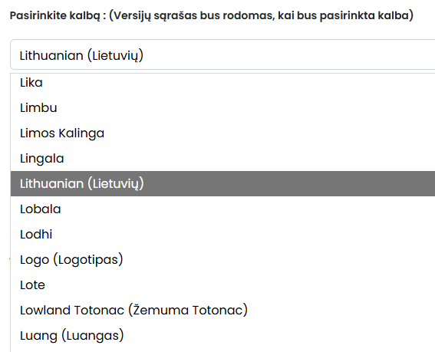
Pasirinkite savo kalbą
Spustelėkite išskleidžiamąjį meniu, kad pamatytumėte kalbų sąrašą
  Slinkite iki pasirinktos kalbos arba
  Pradėkite rašyti, kad greičiau pasiektumėte savo kalbos pasirinkimą
  Spustelėkite savo kalbos pasirinkimą
    Šiame pavyzdyje lietuvių kalba
Pasirinkta kalba nulems Biblijos versijų sąrašą, iš kurio galėsite rinktis

Slide 14
Versijų sąrašas, susietas su jūsų pasirinkta kalba, automatiškai bus užpildytas
Versijų sąrašas yra abėcėlės tvarka pasirinktoje kalboje. Konkretaus vertimo aprašymas parodys, ar vertimas yra:
  Pilna Biblija – 66 knygos (Senasis ir Naujasis Testamentai)
  Pilna Biblija su x apokrifinėmis knygomis (Senasis ir Naujasis Testamentai su kai kuriomis apokrifinėmis knygomis). X žymi knygų skaičių.
  Tik Naujojo Testamento knygos – 27 Naujojo Testamento knygos
  Naujasis Testamentas su kitomis knygomis – 27 Naujojo Testamento knygos ir tam tikras Senojo Testamento knygų skaičius
  Tik Senasis Testamentas – 39 Senojo Testamento knygos
  Trūkstama x knyga(-os) – Kai kurie vertimai yra dingusios knygos. X žymi trūkstamų knygų skaičių
  x Knygos – Kai kurie vertimai turi ribotą knygų skaičių. X žymi vertimo knygų skaičių

Slide 15
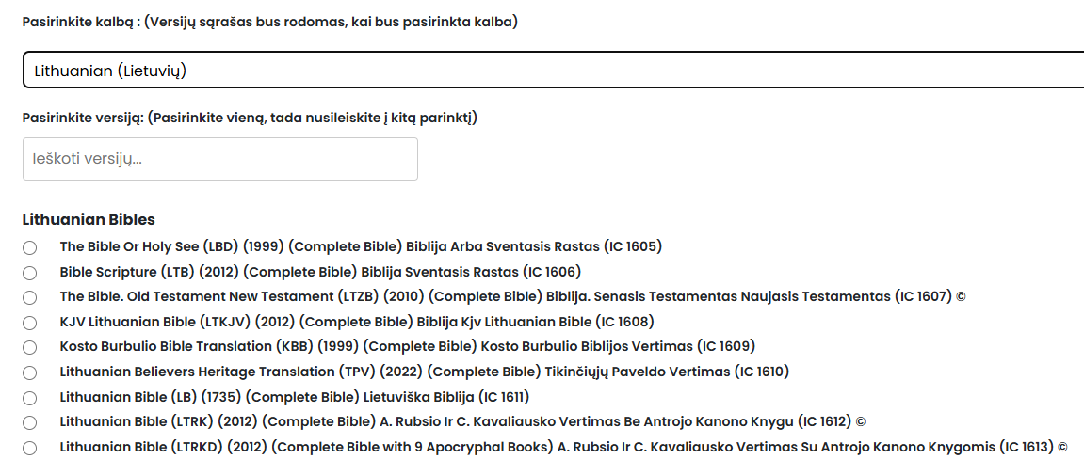
Tai yra pavyzdys, ką galite pamatyti
Ieškokite sąraše, kad susiaurintumėte pasirinkimus
(IC xxxx) yra vidinis kodas, kurį naudojame apdorodami jūsų užklausą

Slide 16
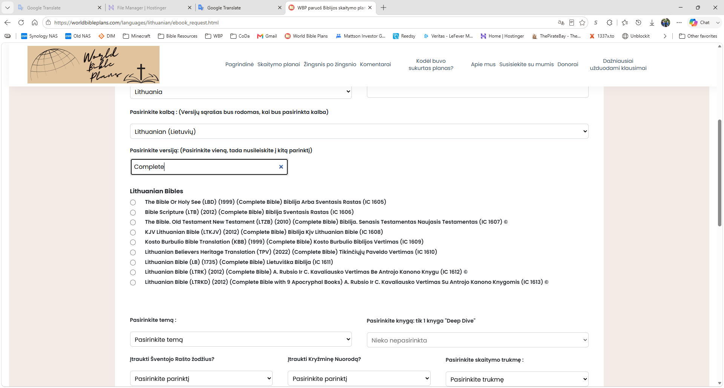
Paieška sąraše
Ieškokite sąraše, kad susiaurintumėte pasirinkimus
Šiame pavyzdyje ieškojau sąraše “Complete”

Slide 17

Autorių teisių saugomos versijos
Kai kurie formos laukai bus užrakinti, jei pasirinksite autorių teisių saugomą Biblijos versiją. Pagal įstatymą mes galime pateikti gaires tik autorių teisių saugomoms versijoms. Autorių teisių simbolį © matysite versijos aprašymo pabaigoje.
Pagal įstatymą mums neleidžiama pateikti Biblijos versijų Šventojo Rašto teksto pagal galiojančias autorių teises. Bet kuri versija, kuri yra saugoma autorių teisių, turės simbolį © gale. Šioms versijoms galime pateikti tik gaires.

Slide 18
Spustelėkite radialinį mygtuką pasirinkimo pradžioje
Šiame pavyzdyje pasirinkau KJV Lithuanian Bible (LTKJV) (2012) (Complete Bible) Biblija Kjv Lithuanian Bible (IC 1608)
  Pastaba: Kiekvienam prašymui galite pasirinkti tik vieną variantą. Jei norite kelių versijų, turite pateikti kelias užklausas

Slide 19
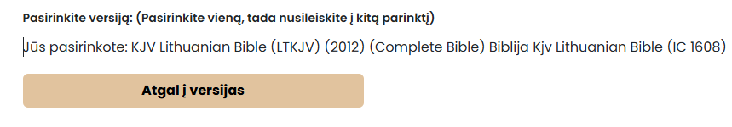
Išskleidžiamasis sąrašas užsidarys, o forma parodys pasirinktą versiją
Galite pakeisti savo pasirinkimą paspaudę "Grįžti į versijas"
  Jei tai padarysite po to, kai užpildysite likusią formą, turėsite ją pildyti dar kartą

Slide 20
Temos
Temos suteikia skirtingus būdus skaityti Šventąjį Raštą
  Kai kurios temos pateikia skaitymo tvarką
    Pavyzdžiai:
      Tiesiai (nuo Pradžios iki Apreiškimo)
      Chronologinė tvarka
  Kitos temos padeda susikoncentruoti į vieną idėją arba prasmingai pristatyti Šventąjį Raštą
    Pavyzdžiai:
      Pagal žanrą
      M'Cheyne
  Kai kurios temos verčia susitelkti į vieną knygą ar kelių knygų pasirinkimą
    Pavyzdžiai:
      1 Gilus knygos nagrinėjimas
      Apaštalai ir Paulius
Visos temos išsamiai paaiškintos Skaitymo planų puslapyje, pasiekiamame per meniu
Atraskite temą, kuri jums tinka geriausiai

Slide 21
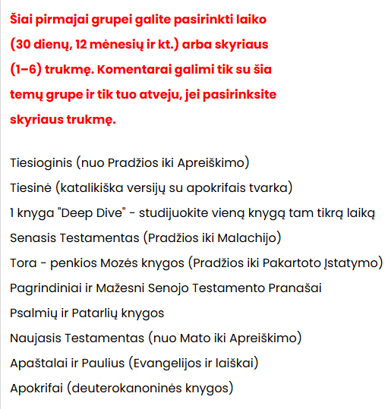
Temos tęsėsi
Temos suskirstytos į keturias grupes pagal lankstumą trukmės (skaitymo trukmės) ir dažnumo (kiek dienų per savaitę skaitote).
  1 grupė – Šiai pirmajai grupei galite pasirinkti laiką (30 dienų, 12 mėnesių ir pan.) arba 1–6 skyrius per dieną skaitymo dienų trukmę
Komentarai prieinami tik su šia temų grupe ir tik pasirinkus skyriaus trukmę.

Slide 22
Temos tęsėsi
2 grupė – Antrajai grupei leidžiamos tik trukmės (30 dienų, 12 mėnesių ir pan.).
  Skyrių trukmė bus pilka ir nepasirenkama.
Komentarų šioje grupėje nėra

Slide 23
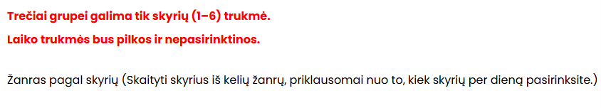
Temos tęsėsi
3 grupė – trečiajai grupei yra tik 1–6 skyrių trukmė.
  Laiko trukmės bus pilkos ir nepasirenkamos.
Komentarų šioje grupėje nėra

Slide 24
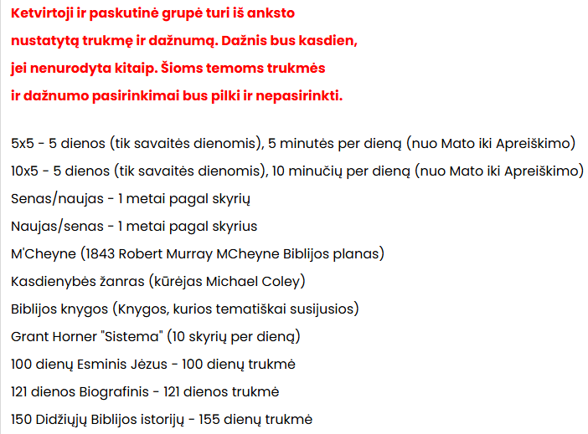
Temos tęsėsi
4 grupė – ketvirtoji ir paskutinė grupė turi iš anksto nustatytas trukmės ir dažnumo ribas.
  Šios temos pasitaiko kasdien, nebent nurodyta kitaip.
  Šioms temoms trukmė ir dažnio pasirinkimai bus pilki ir nepasirenkami.
Tai tik dalinis sąrašas
Komentarų šioje grupėje nėra

Slide 25
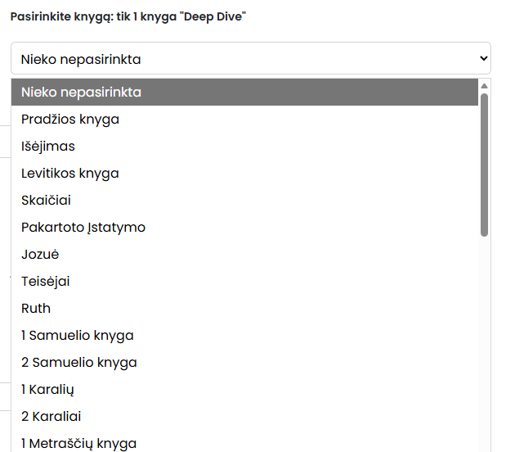
Jei pasirinkote 1 knygos giluminio nardymo temą, pasirinkite knygą. Priešingu atveju ši parinktis bus užrakinta
Apokrifinės knygos į sąrašą neįtrauktos. Tik Pradžios knyga iki Apreiškimo
Galima pasirinkti tik vieną knygą
Galimos knygos priklauso nuo jūsų versijos
  Ekranas nėra pakankamai protingas, kad žinotų, kokios knygos yra kiekvienoje versijoje.
  Jums tenka pasirinkti knygą, kuri yra prieinama jūsų pasirinktoje versijoje
    Pavyzdžiui, jei pasirinkote tik Naujojo Testamento versiją, čia nepasirinkite Pradžios knygos

Slide 26
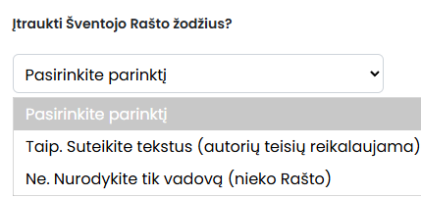
Įtraukite Šventraščius
Šis pasirinkimas prieinamas tik neautorinių teisių neturinčioms versijoms
Pasirinkite tarp
  Taip. Pateikite Šventąjį Raštą – Įtraukite juos į savo skaitymo planą
  Ne. Pateikite tik vadovą – neįtraukite Šventojo Rašto
    Ši parinktis apima tik dienos antraštes (prieinamas pdf diagramos formatu)
    Ši galimybė skirta tiems, kurie nori naudoti savo popierinę Bibliją arba Biblijos versijas pagal galiojančias autorių teises

Slide 27
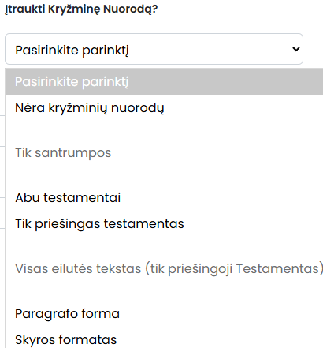
Pasirinktinai pasirinkite įtraukti kryžmines nuorodas
Žr. toliau pateiktus puslapius dėl pavyzdžių
Pasirinkite tarp santrumpų ir Šventojo Rašto kryžminių nuorodų
  Pilnam eilėraščių tekstui WBP pateikia Naujojo Testamento nuorodas Senojo Testamento eilutėms ir atvirkščiai.
  Santrumpoms WBP siūlo visas kryžmines nuorodas arba Naujojo Testamento nuorodas Senojo Testamento eilutėms ir atvirkščiai.
Kryžminės nuorodos nėra prieinamos autorių teisių saugomoms versijoms.
Įtraukti Šventąjį Raštą turi būti Taip.
Jei pasirinksite naudoti kryžmines nuorodas, pastraipų/eilučių pasirinkimas bus užrakintas
  Veikia tik su eilėraščių formatu.
Google AI – Biblijos kryžminė nuoroda yra pastaba, nukreipianti skaitytoją į kitą Biblijos eilutę ar ištrauką su susijusia tema, žodžiu ar idėja, padedanti sujungti skirtingas Šventojo Rašto dalis ir pagerinti supratimą. Šios nuorodos susieja susijusias sąvokas, pranašystes ir įvykius, leidžiant vienai ištraukai atskleisti kitą.

Slide 28


Įtraukite kryžminės nuorodos – santrumpų pavyzdžius
Pavyzdys 1 – Visos santrumpos. Šiame pavyzdyje yra Senojo ir Naujojo Testamento nuorodų
Pavyzdys 2 – santrumpa tik priešingam Testamentui. Šiame pavyzdyje yra tik Senojo Testamento nuorodos

Slide 29


Įtraukite kryžminę nuorodą – pilno teksto pavyzdžius
Pavyzdys 3 – Pilnos eilutės kryžminės nuorodos. Šiame pavyzdyje yra tik Senojo Testamento nuorodos pastraipų formatu
Pavyzdys 4 – Pilnos eilutės kryžminės nuorodos. Šiame pavyzdyje yra tik Senojo Testamento nuorodos eilėraščių formatu

Slide 30
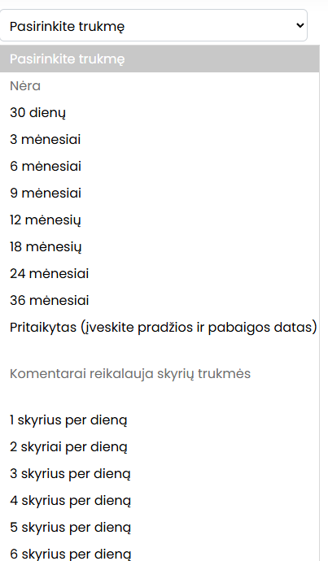
Skaitymo trukmė
Pasirinkite tarp laiko ir skyrių trukmės
  Pasirinkite nuo vos 30 dienų iki 3 metų.
  Arba pasirinkite iš 1–6 skyrių per dieną
    Skyrių trukmė priklauso nuo pasirinkto vertimo. Vidutiniškai 66 knygų Biblijoje yra 1189 skyriai
      1 skyrius per dieną = 1189 dienos = 3,27 metų (3 metai, 3 mėnesiai)
      2 skyriai per dieną = 595 dienos = 1,63 metų (1 metai, 7 su puse mėnesio)
      3 skyriai per dieną = 396 dienos = 1,1 metų (1 metai, 1 mėnuo)
      4 skyriai per dieną = 297 dienos = 0,81 metų (10 mėnesių)
      5 skyriai per dieną = 237 dienos = 0,65 metų (8 mėnesiai)
      6 skyriai per dieną = 198 dienos = 0,54 metų (6 su puse mėnesio)
  Arba pasirinkite Individualų, jei norite pasirinkti savo pradžios ir pabaigos datas
  Komentarai prieinami tik su skyrių trukme
  Galimi trukmės pasirinkimai priklauso nuo pasirinktos temos

Slide 31
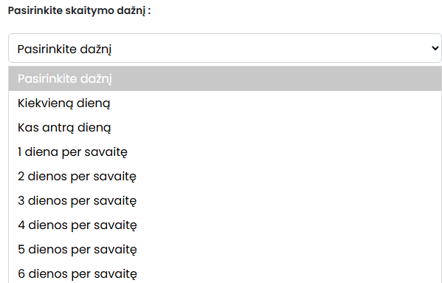
Pasirinkite skaitymo dažnį
Pasirinkite iš:
  Kasdien
  Kas antrą dieną
  1–6 dienas per savaitę
    Tai bus iš eilės einančios dienos
      Jei pasirinksite 3 dienas per savaitę, skaitysite tris dienas iš eilės ir turėsite 4 laisvas dienas

Slide 32
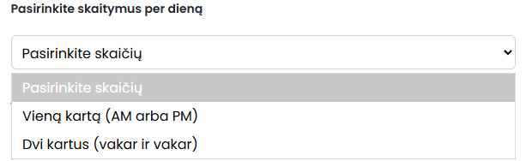
Atrinkti skaitymai per dieną
Pasirinkite iš:
  Kartą per dieną (ryte arba vakare)
  Du kartus per dieną (ryte ir vakare)
    Dienos rodmenys bus tolygiai paskirstyti tarp ryto ir vakaro

Slide 33
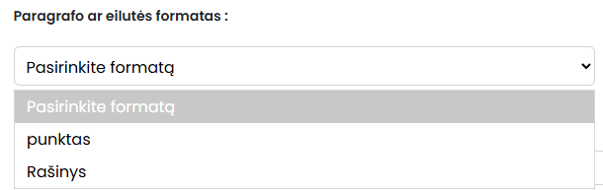


Pasirinkite pastraipos arba eilutės formatą
Pastraipos pavyzdys
Eilėraščio pavyzdys
Jei pasirinksite kryžmines nuorodas, posmų formatas bus pasirinktas automatiškai

Slide 34

Įtraukite komentarus – pasirinkite skyrių po skyriaus komentarą, kuris bus įtrauktas į jūsų planą.
Komentarai grupuojami abėcėlės tvarka pagal kalbą
Pasirinkite iš 155 komentarų 15 kalbų
  Tai neprivaloma. Jei nenorite komentaro, palikite kaip Nėra
Skyrių po skyriaus komentarai prieinami tik su pirmąja temų grupe ir tik pasirinkus skyriaus trukmę

Slide 35
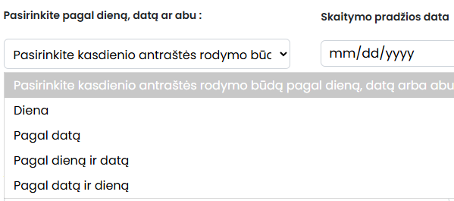
Pasirinkite pagal dieną, datą arba abu
Pagal dieną – pavyzdys – 1 diena, 2 diena ir t. t.
Pagal datą – pavyzdys – sausio 1, sausio 2 ir t. t.
Pagal dieną ir datą – antraštėje bus rodomi abu, pirmiausia diena
Pagal datą ir dieną – antraštėje bus rodomi abu, pirmiausia nurodant datą

Slide 36
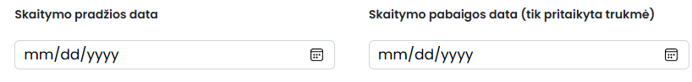


Spustelėkite kalendorių, kad pasirinktumėte skaitymo pradžios datą. Jei pasirinkote pasirinktinę trukmę, pasirinkite skaitymo pabaigos datą
Pradžios data yra privaloma net jei pasirenkate dienos antraštę
Įveskite reikšmę tik jei pasirinkote Custom Duration
Skaitymo pabaigos data nebus pasirenkama, nebent pasirinksite Custom Duration išskleidžiamajame meniu

Slide 37
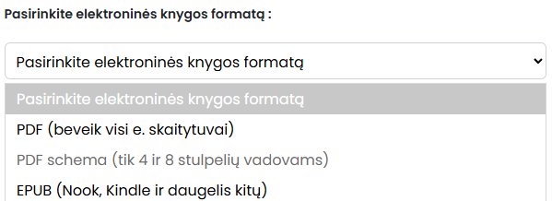
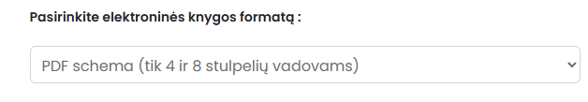
Pasirinkite el. knygos formatą
Jei įtraukiate šventraščius, rinkitės tarp PDF ir Epub
Jei jūsų versija yra saugoma autorių teisių arba pasirinkote gidą, šis pasirinkimas bus užrakintas, o PDF diagrama bus numatytoji
Galima pasirinkti tik jei Įtraukti Šventąjį Raštą yra Taip
Jūsų pasirinkimas priklauso nuo to, kurią el. skaityklę norite naudoti.
  PDF – universalus formatas, naudojamas interneto naršyklėse ir daugumoje kitų elektroninių skaitytuvų
  EPUB – Šis pasirinkimas naudojamas Barnes and Noble Nook programėlėje, Amazon Kindle programėlėje ir daugelyje kitų elektroninių skaityklių programėlių
    EPUB el. knygos failas yra žymiai mažesnis
Galite pasirinkti tik vieną iš jų. Jei norite, kad jūsų skaitymo planas būtų kitu formatu (pvz., txt, docx, mobi ir pan.), praneškite mums "Visus papildomus prašymus galite pateikti čia" langelyje ir mes stengsimės jį pritaikyti.

Slide 38
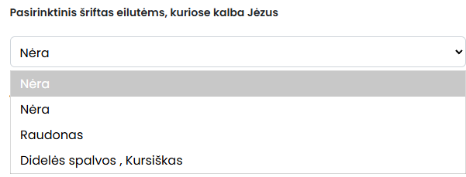
Pasirenkamas šriftas eilutėms, kuriose kalba Jėzus
Visas posmas, kuriame kalba Jėzus, gali būti pasirinktinai raudonas arba paryškintas, kursyvu.
  Apeikite šį pasirinkimą arba pasirinkite "Nėra", kad naudotumėte numatytąjį šriftą
Ši galimybė prieinama tik jei įtraukiate Šventąjį Raštą
Kryžminės nuorodos tekstas neįtraukiamas į pasirenkamus šriftus

Slide 39
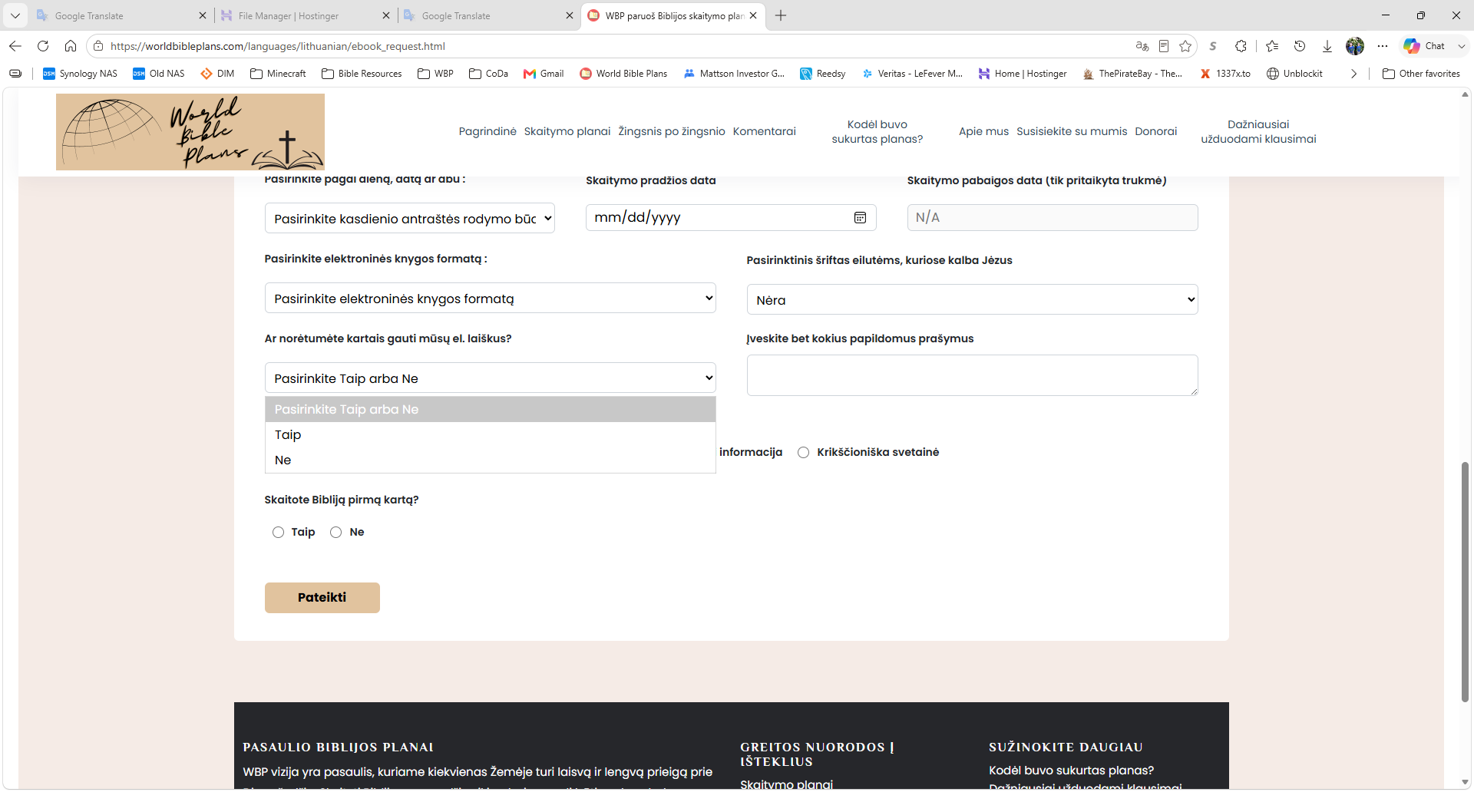
Pasirinktinai: Pasirinkite "Ne", jei ateityje nenorite gauti el. laiškų iš WBP

Slide 40
Pasirinktinai: Įveskite visus papildomus prašymus čia
Papildomą užklausą galite pateikti laisvos formos teksto lauke.
Pavyzdžiui, galite norėti, kad jūsų skaitymo planas būtų kelių formatų arba kitokio nei nurodyta. Jei galėsime, atsižvelgsime į bet kokius prašymus.
Galbūt norėsite maišyti ir derinti. Pavyzdžiui, pasirinkite Senąjį Testamentą iš vienos versijos ir Naująjį Testamentą iš kitos.
  Tai galima padaryti per papildomą užklausą arba atsiųsti mums žinutę per mūsų Kontaktų puslapį
  Tokio tipo užklausos mums užtruks šiek tiek ilgiau

Slide 41

Prašome pranešti, kaip apie mus sužinojote ir ar tai jūsų pirmas kartas skaitant Bibliją
Ši informacija padės mums pasiekti kuo daugiau žmonių

Slide 42
Spauskite "Pateikti"
Jei užpildėte formą visiškai nepraleisdami privalomo atrankos, būsite nukreipti į patvirtinimo puslapį
Jei praleidote pasirinkimą, jums bus pasiūlyta užpildyti lauką arba pasirinkti.

Slide 43
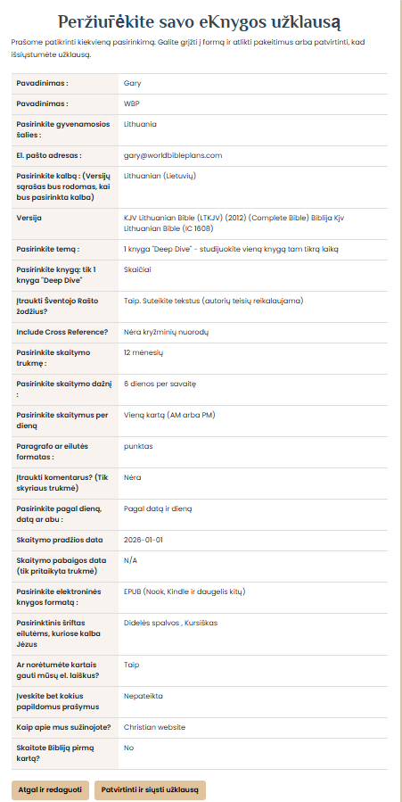
Sutvirtinimo puslapis

Slide 44
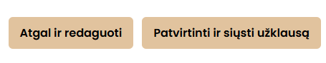
Patvirtinimo puslapis tęsėsi
Jei esate patenkinti savo pasirinkimais, spustelėkite Patvirtinti ir siųsti užklausą
Jei ne, galite grįžti ir redaguoti

Slide 45
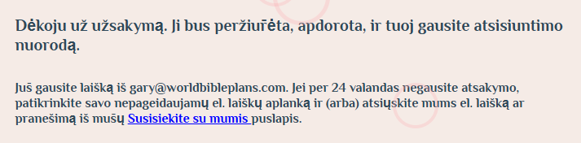
Sėkmingo pateikimo puslapis
Labai svarbu įtraukti gary@worldbibleplans.com į savo seifų siuntėjų sąrašą
  Priešingu atveju jūsų priedas ar nuoroda gali atsidurti šiukšlių arba šlamšto aplanke
Prašymo nagrinėjimo laikas yra trumpesnis nei 24 valandos, nebent yra lengvinančių aplinkybių
  Jei per 24 valandas negaunate iš gary@worldbibleplans.com el. laiško, patikrinkite šlamšto ar šlamšto aplanką.
    Jei vis dar negavote mūsų el. laiško, atsiųskite mums žinutę per mūsų Kontaktų puslapį

